Slide 1

Session 1 - Partie 2
Découvrir Python
Nous allons prendre nos repères dans Python
et comprendre ensemble comment fonctionne un petit programme.
Vous n'avez rien à rendre aujourd'hui : profitez de cette séance
pour tester et poser vos questions.
1 / 36

Slide 2
Session 1 - Partie 2
Plan
Bloc | But
A | Comprendre le code et les outils
B | Ouvrir et prendre en main le carnet
C | Suivre les valeurs et la mémoire
D | Retrouver et modifier une mesure
E | Utiliser et adapter une fonction
F | Comparer, choisir et répéter
G | Construire un petit tableau
H | Corriger, relancer et enregistrer
Nous alternerons les explications et les essais dans le carnet,
pour que vous puissiez prendre le temps de comprendre en pratiquant.
2 / 36

Slide 3
Session 1 - Partie 2
A
Notre premier message
Dans la cellule de code
Avec print(), nous demandons à Python
d'afficher le texte qui se trouve
entre les guillemets.
print("Hello world !")
3 / 36

Slide 4
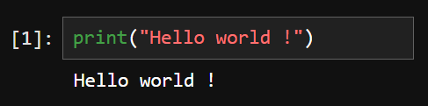
Session 1 - Partie 2
A
Notre premier message
Dans la cellule de code
Avec print(), nous demandons à Python
d'afficher le texte qui se trouve
entre les guillemets.
Une fois la cellule exécutée, ce texte
apparaît en dessous (c'est la sortie).
print("Hello world !")
Sortie
Hello world !
3 / 36

Slide 5
Session 1 - Partie 2
A
Que se passe-t-il quand on lance du code ?
Votre code
Nous écrivons des consignes
dans un langage lisible
pour nous : Python.
4 / 36

Slide 6
Session 1 - Partie 2
A
Que se passe-t-il quand on lance du code ?
Votre code
L'interpréteur
Nous écrivons des consignes
dans un langage lisible
pour nous : Python.
Logiciel qui lit notre code
et organise les opérations
nécessaires pour l'exécuter.
4 / 36

Slide 7
Session 1 - Partie 2
A
Que se passe-t-il quand on lance du code ?
Votre code
L'interpréteur
Le processeur
Nous écrivons des consignes
dans un langage lisible
pour nous : Python.
Logiciel qui lit notre code
et organise les opérations
nécessaires pour l'exécuter.
C'est le composant qui
réalise les opérations
au niveau matériel.
4 / 36

Slide 8
Session 1 - Partie 2
A
Que se passe-t-il quand on lance du code ?
Votre code
L'interpréteur
Le processeur
Nous écrivons des consignes
dans un langage lisible
pour nous : Python.
Logiciel qui lit notre code
et organise les opérations
nécessaires pour l'exécuter.
C'est le composant qui
réalise les opérations
au niveau matériel.
La mémoire
Elle garde les informations
utilisées pendant que
le programme fonctionne.
4 / 36

Slide 9
Session 1 - Partie 2
A
Que se passe-t-il quand on lance du code ?
Votre code
L'interpréteur
Le processeur
Nous écrivons des consignes
dans un langage lisible
pour nous : Python.
Logiciel qui lit notre code
et organise les opérations
nécessaires pour l'exécuter.
C'est le composant qui
réalise les opérations
au niveau matériel.
Par exemple, avec "temperature = 18 + 2", nous demandons un calcul.
Python permet son exécution, puis nous pouvons retrouver la valeur 20
avec le nom temperature.
Au niveau matériel, les instructions et les données sont représentées
par des bits, c'est-à-dire des 0 et des 1.
La mémoire
Elle garde les informations
utilisées pendant que
le programme fonctionne.
4 / 36

Slide 10
Session 1 - Partie 2
A
Python et Jupyter
5 / 36

Slide 11
Session 1 - Partie 2
A
Python et Jupyter
Le langage
Un langage fournit les règles qui nous
permettent d'écrire des instructions
que le logiciel Python pourra exécuter.
5 / 36

Slide 12

Session 1 - Partie 2
A
Python et Jupyter
Jupyter
Le langage
L'interface du carnet
Un langage fournit les règles qui nous
permettent d'écrire des instructions
que le logiciel Python pourra exécuter.
Jupyter nous donne un espace où nous
pouvons lire des explications, écrire du
code et voir les résultats obtenus.
Python et R sont des langages. Jupyter et un éditeur comme VS Code sont des interfaces.
5 / 36

Slide 13
Session 1 - Partie 2
A
Python et Jupyter
Jupyter
Le langage
L'interface du carnet
Un langage fournit les règles qui nous
permettent d'écrire des instructions
que le logiciel Python pourra exécuter.
Jupyter nous donne un espace où nous
pouvons lire des explications, écrire du
code et voir les résultats obtenus.
Python et R sont des langages. Jupyter et un éditeur comme VS Code sont des interfaces.
Il existe plusieurs langages et interfaces parce que les besoins varient :
explorer des données et développer une grande application demandent des outils différents.
5 / 36

Slide 14
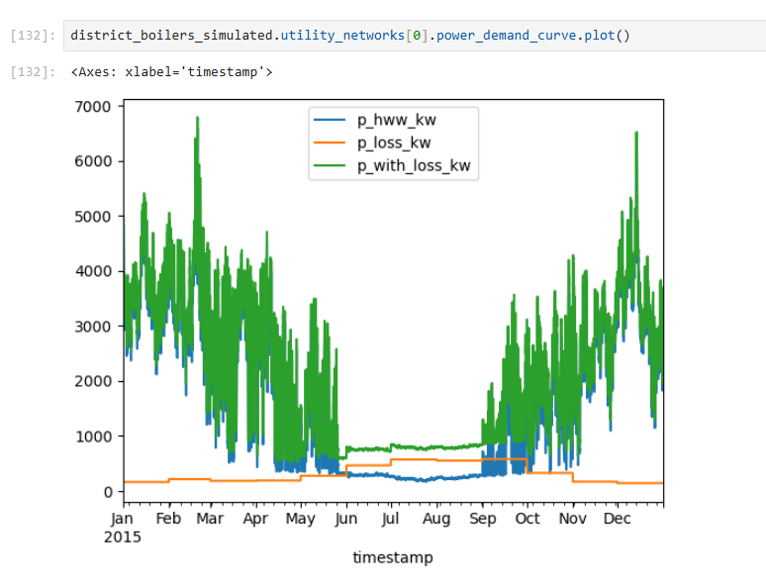
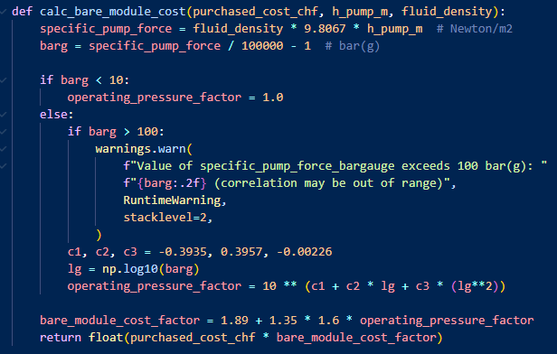
Session 1 - Partie 2
A
Python et Jupyter
Jupyter
.ipynb
.py
5 / 36

Slide 15
Session 1 - Partie 2
A
Quel fichier pour quel usage ?
Fichier | Contenu | Quand est-ce utile ?
.py | Du code Python dans un texte | Exécuter ou réutiliser un script
.ipynb | Du texte, du code et des sorties | Explorer et exécuter pas à pas
.csv / .xlsx | Des données organisées en tableau | Sauvegarder et échanger des données
Le carnet convient bien à notre découverte : nous pouvons lancer un petit morceau de code,
regarder ce qu'il produit, puis poursuivre avec l'étape suivante.
6 / 36

Slide 16
Session 1 - Partie 2
A
Dans Jupyter, qui fait quoi ?
Jupyter
C'est ici que nous écrivons
et lançons les cellules,
dans notre navigateur.
7 / 36

Slide 17
Session 1 - Partie 2
A
Dans Jupyter, qui fait quoi ?
Jupyter
C'est ici que nous écrivons
et lançons les cellules,
dans notre navigateur.
Le fichier .ipynb sur H:
En enregistrant, nous conservons le code,
les explications et les sorties du carnet.
7 / 36

Slide 18
Session 1 - Partie 2
A
Dans Jupyter, qui fait quoi ?
L'environnement : Python et ses bibliothèques
Code
Jupyter
Le noyau Python
C'est ici que nous écrivons
et lançons les cellules,
dans notre navigateur.
Le noyau est le processus Python : c'est Python
qui tourne pour exécuter nos cellules.
Il conserve aussi les objets que nous créons.
Résultats
Le fichier .ipynb sur H:
En enregistrant, nous conservons le code,
les explications et les sorties du carnet.
Dans notre installation, le navigateur affiche le carnet et le poste effectue les calculs.
7 / 36

Slide 19
Session 1 - Partie 2
A
Dans Jupyter, qui fait quoi ?
L'environnement : Python et ses bibliothèques
Code
Jupyter
Le noyau Python
C'est ici que nous écrivons
et lançons les cellules,
dans notre navigateur.
Le noyau est le processus Python : c'est Python
qui tourne pour exécuter nos cellules.
Il conserve aussi les objets que nous créons.
Résultats
Le fichier et la mémoire du noyau ont donc
des rôles différents.
Une ancienne sortie visible à l'écran ne garantit pas
que le noyau possède encore les objets correspondants !
Le fichier .ipynb sur H:
En enregistrant, nous conservons le code,
les explications et les sorties du carnet.
Dans notre installation, le navigateur affiche le carnet et le poste effectue les calculs.
7 / 36

Slide 20
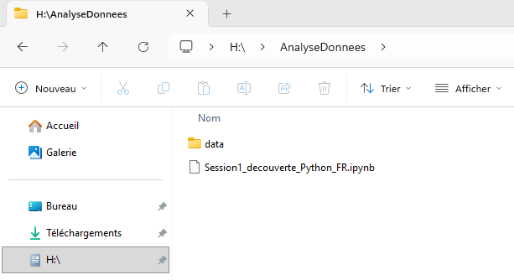
Session 1 - Partie 2
B
Créer notre dossier
Sur la page du cours, téléchargez le premier TP dans Travaux pratiques > Session 1 : Découvrir Python
Enregistrez-le dans votre dossier H:\AnalyseDonnees nouvellement créé.
8 / 36

Slide 21

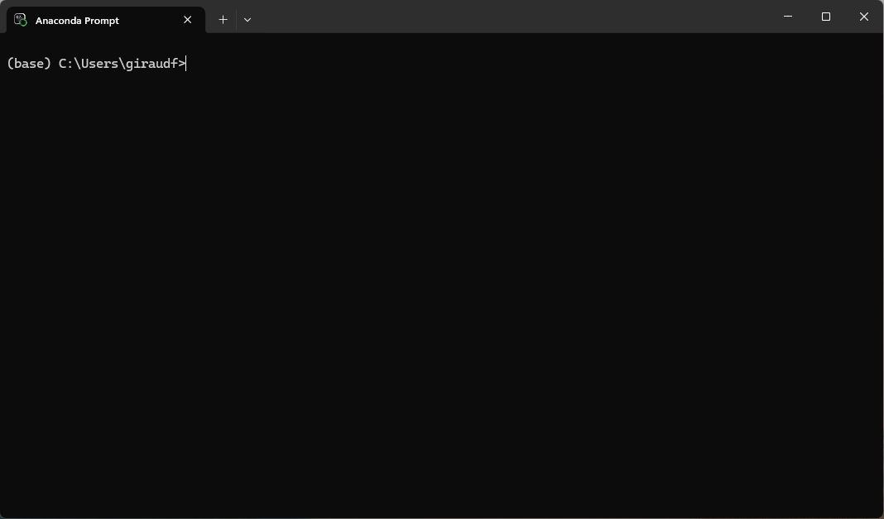
Session 1 - Partie 2
B
Lancer Jupyter depuis le terminal
Dans Anaconda Prompt
Vous n'avez rien à installer : nous utilisons le Python et les bibliothèques
qui sont déjà disponibles sur le poste universitaire.
9 / 36

Slide 22
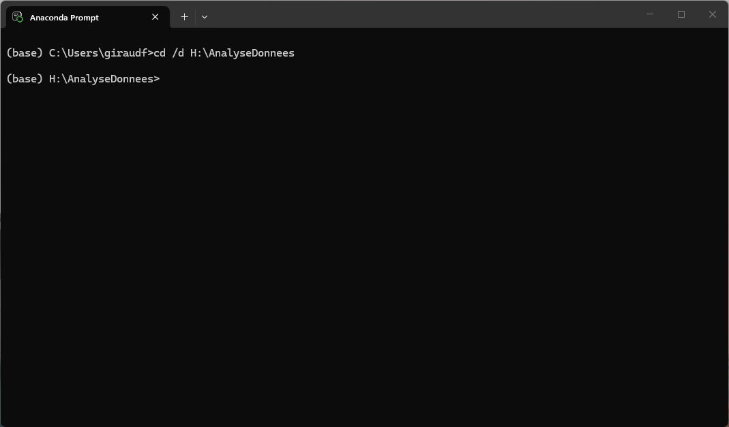
Session 1 - Partie 2
B
Lancer Jupyter depuis le terminal
Dans Anaconda Prompt
cd /d H:\AnalyseDonnees
Cette commande indique au terminal
dans quel dossier nous voulons travailler.
Vous n'avez rien à installer : nous utilisons le Python et les bibliothèques
qui sont déjà disponibles sur le poste universitaire.
9 / 36

Slide 23
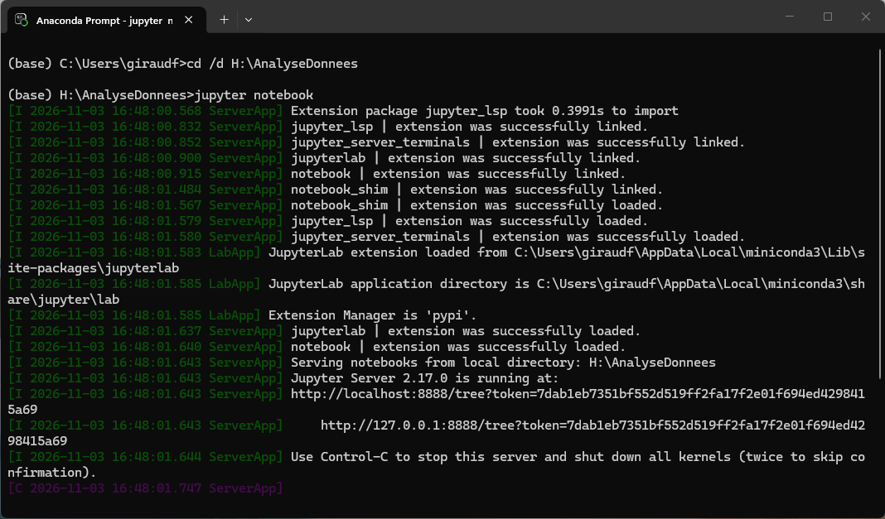
Session 1 - Partie 2
B
Lancer Jupyter depuis le terminal
Dans Anaconda Prompt
cd /d H:\AnalyseDonnees
Cette commande indique au terminal
dans quel dossier nous voulons travailler.
jupyter notebook
Cette commande démarre Jupyter.
ATTENTION : nous gardons ensuite le terminal
ouvert pendant que nous travaillons dans le carnet !
Vous n'avez rien à installer : nous utilisons le Python et les bibliothèques
qui sont déjà disponibles sur le poste universitaire.
9 / 36

Slide 24
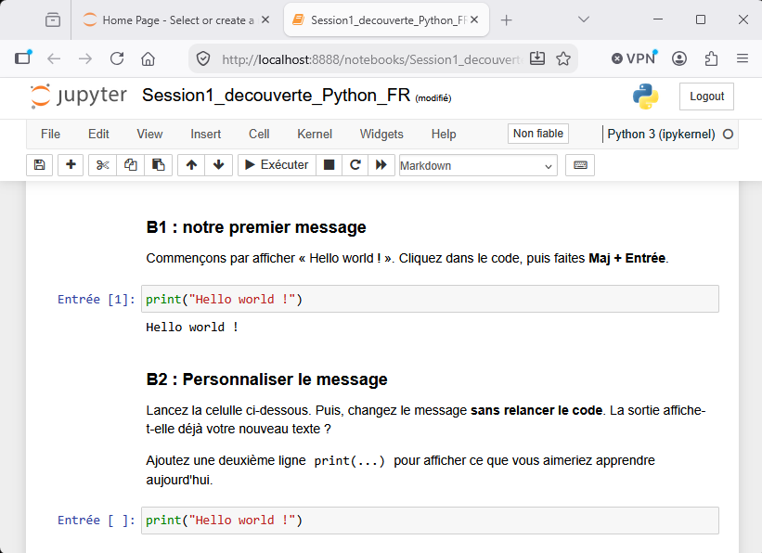
Session 1 - Partie 2
B
Les repères dans votre carnet
À repérer
1 Le nom de votre fichier
2 Le noyau Python 3
3 Code, texte et sortie
4 Exécuter / Interrompre
Gardez votre propre copie sous le nom Session1_NOM_Prenom.ipynb,
puis essayez de lancer votre première cellule avec Maj + Entrée.
10 / 36

Slide 25
Session 1 - Partie 2
B1
Code, texte et résultat
Une cellule Markdown
Une cellule Code
Nous utilisons ces cellules pour expliquer
les étapes et écrire nos observations.
Quand nous lançons cette cellule,
le noyau exécute le code qu'elle contient.
Pour réécrire une note, double-cliquez dessus.
Quand vous avez terminé, Maj + Entrée
permet de retrouver le texte mis en forme.
print("Bonjour !")
Bonjour !
Modifier le code ne change pas immédiatement sa sortie : il faut relancer la cellule
pour demander à Python d'exécuter cette nouvelle version.
11 / 36

Slide 26
Session 1 - Partie 2
B
Prise en main
B2 à B4
1 Créez un message en deux lignes
2 Gardez une note sur ce que vous avez observé
3 Enregistrez et retrouvez votre fichier
12 / 36

Slide 27
Session 1 - Partie 2
C1
Définir une variable
13 / 36

Slide 28
Session 1 - Partie 2
C1
Définir une variable
temperature = 18
Après la première ligne
temperature vaut 18
13 / 36

Slide 29
Session 1 - Partie 2
C1
Définir une variable
temperature = 18
Après la première ligne
temperature vaut 18
Avec =, Python commence par calculer ce qui se trouve à droite.
Il associe ensuite le nom écrit à gauche au résultat obtenu.
Nous pourrons utiliser ce nom pour retrouver cette valeur.
Cette opération s'appelle une affectation. Elle permet de donner une valeur à une variable.
Pour demander si deux valeurs sont égales, nous utiliserons plutôt ==.
13 / 36

Slide 30
Session 1 - Partie 2
C1
Définir une variable
temperature = 18
temperature = temperature + 2
print(temperature)
Après la première ligne
temperature vaut 18
Après la deuxième ligne
Avec =, Python commence par calculer ce qui se trouve à droite.
Il associe ensuite le nom écrit à gauche au résultat obtenu.
Nous pourrons utiliser ce nom pour retrouver cette valeur.
temperature vaut 20
Cette opération s'appelle une affectation. Elle permet de donner une valeur à une variable.
Pour demander si deux valeurs sont égales, nous utiliserons plutôt ==.
13 / 36

Slide 31
Session 1 - Partie 2
C1
Redémarrer le noyau (kernel) ?
Essayons : redémarrez, lancez C1b seule, puis relancez C1 et C1b.
14 / 36

Slide 32
Session 1 - Partie 2
C1
Redémarrer le noyau (kernel) ?
Avant de redémarrer
La cellule C1 a créé la variable temperature.
Le noyau peut donc retrouver sa valeur
lorsque C1b demande de l'afficher.
Essayons : redémarrez, lancez C1b seule, puis relancez C1 et C1b.
14 / 36

Slide 33
Session 1 - Partie 2
C1
Redémarrer le noyau (kernel) ?
Avant de redémarrer
Après le redémarrage
La cellule C1 a créé la variable temperature.
Le noyau peut donc retrouver sa valeur
lorsque C1b demande de l'afficher.
Nous repartons avec un noyau neuf.
Il faut réexécuter C1 pour qu'il connaisse
la variable utilisée dans C1b.
Le fichier conserve notre travail, mais un nouveau noyau n'a pas encore exécuté le code.
C'est pourquoi nous devons relancer les cellules dans l'ordre pour recréer les objets !
Essayons : redémarrez, lancez C1b seule, puis relancez C1 et C1b.
14 / 36

Slide 34
Session 1 - Partie 2
C2
type() nous renseigne sur l'objet
Valeur | Type | À reconnaître
3 | int | Un entier
18.5 | float | Un nombre à virgule flottante
"S01" | str | Du texte
True / False | bool | Vrai ou faux
15 / 36

Slide 35
Session 1 - Partie 2
C2
type() nous renseigne sur l'objet
Valeur | Type | À reconnaître
3 | int | Un entier
18.5 | float | Un nombre à virgule flottante
"S01" | str | Du texte
True / False | bool | Vrai ou faux
Demandons à Python
type(18.5)
<class 'float'>
type("18.5")
<class 'str'>
type(objet) nous indique la catégorie à laquelle appartient cet objet.
Ce type détermine les opérations possibles : avec des nombres, + additionne.
Mais avec deux textes, il les assemble.
15 / 36

Slide 36
Session 1 - Partie 2
Obtenir une erreur
C3 à C4
1 Prévoyez ce qui change à la deuxième exécution.
2 Comparez une addition de nombres et de textes.
3 Trouvez pourquoi C4 affiche la mauvaise valeur.
Ajouter une nouvelle cellule :
16 / 36

Slide 37
Session 1 - Partie 2
D1
Une liste
temperatures = [18.5, 21.0, 19.5]
17 / 36

Slide 38
Session 1 - Partie 2
D1
Une liste
temperatures = [18.5, 21.0, 19.5]
Indice | 0 | 1 | 2
Valeur | 18.5 | 21.0 | 19.5
L'indice est le numéro de la position.
Python commence à compter à 0 :
les trois indices sont donc 0, 1 et 2.
17 / 36

Slide 39
Session 1 - Partie 2
D1
Une liste
temperatures = [18.5, 21.0, 19.5]
Indice | 0 | 1 | 2
Valeur | 18.5 | 21.0 | 19.5
L'indice est le numéro de la position.
Python commence à compter à 0 :
les trois indices sont donc 0, 1 et 2.
temperatures[0] donne 18.5
temperatures[2] donne 19.5
Pour retrouver une mesure, nous écrivons le nom de la liste suivi de son indice entre crochets.
Donc temperatures[0] nous donne la première valeur de la liste.
17 / 36

Slide 40
Session 1 - Partie 2
D1
Un dictionnaire
Un dictionnaire : choisir une clé
site = {
"nom": "S01",
"temperature": 18.5
}
18 / 36

Slide 41
Session 1 - Partie 2
D1
Un dictionnaire
Un dictionnaire : choisir une clé
site = {
"nom": "S01",
"temperature": 18.5
}
site["temperature"]
Ici, nous retrouvons la température grâce à sa clé,
c'est-à-dire au nom qui lui est associé.
18 / 36

Slide 42
Session 1 - Partie 2
D1
Un dictionnaire
Un dictionnaire : choisir une clé
None : représenter une absence
site = {
"nom": "S01",
"temperature": 18.5
}
site["temperature"]
resultat = None
Écrire 0 signifie que nous connaissons
la valeur : elle vaut zéro.
Nous pouvons utiliser None lorsqu'aucun
résultat n'est encore disponible, par exemple
si nous n'avons pas encore effectué le calcul.
Ici, nous retrouvons la température grâce à sa clé,
c'est-à-dire au nom qui lui est associé.
18 / 36

Slide 43
Session 1 - Partie 2
Retrouvez la bonne mesure
D2 à D4
1 Corrigez la deuxième mesure sans réécrire la liste.
2 Vérifiez que les autres valeurs restent identiques.
3 Retrouvez une donnée par sa clé, puis discutez None.
Si vous avez de l'avance : essayer d'échanger deux valeurs sans en perdre une.
19 / 36

Slide 44
Session 1 - Partie 2
E1
Une fonction
Les arguments
18.567 et ndigits=1
Les arguments sont les informations que nous donnons à une fonction, entre parenthèses.
Pour round(), nous précisons ainsi le nombre à arrondir et le nombre de chiffres à garder.
Nous pouvons conserver le résultat dans une variable, puis l'afficher avec print().
20 / 36

Slide 45
Session 1 - Partie 2
E1
Une fonction
Les arguments
La fonction
18.567 et ndigits=1
round()
Les arguments sont les informations que nous donnons à une fonction, entre parenthèses.
Pour round(), nous précisons ainsi le nombre à arrondir et le nombre de chiffres à garder.
Nous pouvons conserver le résultat dans une variable, puis l'afficher avec print().
20 / 36

Slide 46
Session 1 - Partie 2
E1
Une fonction
Les arguments
La fonction
Le résultat
18.567 et ndigits=1
round()
18.6
Les arguments sont les informations que nous donnons à une fonction, entre parenthèses.
Pour round(), nous précisons ainsi le nombre à arrondir et le nombre de chiffres à garder.
Nous pouvons conserver le résultat dans une variable, puis l'afficher avec print().
20 / 36

Slide 47
Session 1 - Partie 2
E1
Une fonction
Les arguments
La fonction
Le résultat
18.567 et ndigits=1
round()
18.6
Appel | Rôle | Résultat ici
len(temperatures) | Compter les éléments | 3
max(temperatures) | Trouver la plus grande valeur | 21.0
round(18.567, ndigits=1) | Arrondir à un chiffre après la virgule | 18.6
Les arguments sont les informations que nous donnons à une fonction, entre parenthèses.
Pour round(), nous précisons ainsi le nombre à arrondir et le nombre de chiffres à garder.
Nous pouvons conserver le résultat dans une variable, puis l'afficher avec print().
20 / 36

Slide 48
Session 1 - Partie 2
E2
Définir une fonction puis l'appeler
def
21 / 36

Slide 49
Session 1 - Partie 2
E2
Définir une fonction puis l'appeler
def celsius_vers_kelvin
21 / 36

Slide 50
Session 1 - Partie 2
E2
Définir une fonction puis l'appeler
def celsius_vers_kelvin(temperature_c):
21 / 36

Slide 51
Session 1 - Partie 2
E2
Définir une fonction puis l'appeler
def celsius_vers_kelvin(temperature_c):
return
21 / 36

Slide 52
Session 1 - Partie 2
E2
Définir une fonction puis l'appeler
def celsius_vers_kelvin(temperature_c):
return temperature_c + 273.15
21 / 36

Slide 53
Session 1 - Partie 2
E2
Définir une fonction puis l'appeler
def celsius_vers_kelvin(temperature_c):
return temperature_c + 273.15
Définir la fonction revient à préparer un outil. Pour lui faire réaliser un calcul,
nous devons ensuite l'appeler en lui donnant une valeur à traiter.
21 / 36

Slide 54
Session 1 - Partie 2
E2
Définir une fonction puis l'appeler
def celsius_vers_kelvin(temperature_c):
return temperature_c + 273.15
Définir la fonction revient à préparer un outil. Pour lui faire réaliser un calcul,
nous devons ensuite l'appeler en lui donnant une valeur à traiter.
Écriture | Son rôle
def celsius_vers_kelvin(...) | Définir une fonction et lui donner un nom
temperature_c | Nom du paramètre utilisé à l'intérieur
return ... | Renvoyer le résultat du calcul
21 / 36

Slide 55
Session 1 - Partie 2
E2
Définir une fonction puis l'appeler
def celsius_vers_kelvin(temperature_c):
return temperature_c + 273.15
Définir la fonction revient à préparer un outil. Pour lui faire réaliser un calcul,
nous devons ensuite l'appeler en lui donnant une valeur à traiter.
Écriture | Son rôle
def celsius_vers_kelvin(...) | Définir une fonction et lui donner un nom
temperature_c | Nom du paramètre utilisé à l'intérieur
return ... | Renvoyer le résultat du calcul
celsius_vers_kelvin(20)
Ici, nous lui donnons 20 comme argument,
et elle nous renvoie le résultat 293.15.
21 / 36

Slide 56
Session 1 - Partie 2
Utiliser la fonction
E3 à E4
1 Convertissez 0 °C, puis −10 °C, avec la même fonction.
2 Complétez la conversion des minutes en secondes.
3 Vérifiez votre règle avec 2, 0 et 1.5 minutes.
Réflechissez au résultat attendu avant chaque essai.
22 / 36

Slide 57
Session 1 - Partie 2
F1
Comparer : poser une question à Python
Une comparaison pose une question à Python. Sa réponse est un booléen :
True si la condition est vraie, ou False si elle est fausse.
23 / 36

Slide 58
Session 1 - Partie 2
F1
Comparer : poser une question à Python
Une comparaison pose une question à Python. Sa réponse est un booléen :
True si la condition est vraie, ou False si elle est fausse.
temperature = 21
print(temperature > 20)
print(20 > 20)
print(20 == 20)
Pour 21 > 20 : True.
Pour 20 > 20 : False.
Pour 20 == 20 : True.
23 / 36

Slide 59
Session 1 - Partie 2
F1
Comparer : poser une question à Python
Une comparaison pose une question à Python. Sa réponse est un booléen :
True si la condition est vraie, ou False si elle est fausse.
Symbole | Sens
> ou < | Strictement supérieur / inférieur
>= ou <= | Supérieur ou égal / inférieur ou égal
== ou != | Égal / différent
temperature = 21
print(temperature > 20)
print(20 > 20)
print(20 == 20)
Pour 21 > 20 : True.
Pour 20 > 20 : False.
Pour 20 == 20 : True.
23 / 36

Slide 60
Session 1 - Partie 2
F2
if / else : choisir un bloc
temperature = 21
temperature > 20 ?
Vrai
Faux
Au-dessus
du seuil
Sous le seuil
ou égal
24 / 36

Slide 61
Session 1 - Partie 2
F2
if / else : choisir un bloc
temperature = 21
if temperature > 20:
print("Au-dessus du seuil")
else:
print("Sous le seuil ou égal")
temperature > 20 ?
Vrai
Faux
Au-dessus
du seuil
Sous le seuil
ou égal
L'indentation correspond aux espaces placés au début des lignes. Elle indique à Python
quelles instructions appartiennent au bloc qui suit les deux-points.
24 / 36

Slide 62
Session 1 - Partie 2
F3
for : un tour pour chaque élément
temperatures = [18.5, 21.0, 19.5]
25 / 36

Slide 63
Session 1 - Partie 2
F3
for : un tour pour chaque élément
temperatures = [18.5, 21.0, 19.5]
for temperature in temperatures:
print(temperature)
25 / 36

Slide 64
Session 1 - Partie 2
F3
for : un tour pour chaque élément
temperatures = [18.5, 21.0, 19.5]
for temperature in temperatures:
print(temperature)
Tour | temperature | Affichage
1 | 18.5 | 18.5
2 | 21.0 | 21.0
3 | 19.5 | 19.5
À chaque tour, temperature prend la valeur suivante dans la liste.
Python exécute alors les instructions du bloc avec cette valeur,
puis recommence pour l'élément suivant.
25 / 36

Slide 65
Session 1 - Partie 2
F4
while : vérifier la condition à chaque tour
compteur = 0
26 / 36

Slide 66
Session 1 - Partie 2
F4
while : vérifier la condition à chaque tour
compteur = 0
while compteur < 3:
print(compteur)
26 / 36

Slide 67
Session 1 - Partie 2
F4
while : vérifier la condition à chaque tour
compteur = 0
while compteur < 3:
print(compteur)
compteur = compteur + 1
26 / 36

Slide 68
Session 1 - Partie 2
F4
while : vérifier la condition à chaque tour
compteur = 0
while compteur < 3:
print(compteur)
compteur = compteur + 1
26 / 36

Slide 69
Session 1 - Partie 2
F4
while : vérifier la condition à chaque tour
compteur = 0
while compteur < 3:
print(compteur)
compteur = compteur + 1
Compteur | < 3 ? | Affichage
0 | True | 0
1 | True | 1
2 | True | 2
3 | False | Aucun
Avant chaque tour, Python vérifie si compteur < 3 est encore vrai.
Comme nous ajoutons 1 au compteur à chaque passage, il finit par valoir 3.
La condition devient alors fausse, et la boucle s'arrête.
26 / 36

Slide 70
Session 1 - Partie 2
F4
Si un calcul ne s'arrête pas
Interrompre
Redémarrer
Nous arrêtons le calcul qui est en cours,
sans effacer les objets déjà en mémoire.
Nous repartons avec un nouveau noyau.
Il faudra relancer les cellules qui créent
nos variables, fonctions et imports.
Si une boucle semble bloquée : interrompez, puis regardez
la condition et la ligne qui est censée la faire évoluer.
27 / 36

Slide 71
Session 1 - Partie 2
Testez les limites de vos règles
F5 à F7
1 Adaptez une règle pour inclure exactement le seuil.
2 Distinguez les valeurs examinées des valeurs affichées.
3 Expliquez ce qui fait arrêter la boucle while.
À deux, comparez vos prévisions avant d'exécuter.
28 / 36

Slide 72
Session 1 - Partie 2
F7
Quelques écritures à reconnaître
Écriture | Rôle | Exemple
elif | Ajouter une branche après if | elif temperature == 20:
and / or / not | Combiner ou inverser des booléens | temperature >= 18 and temperature <= 22
range(…) | Fournir une liste pour une boucle | for numero in range(3):
Vous n'avez pas besoin de retenir toutes ces écritures dès aujourd'hui.
Gardez-les comme repères : nous les retrouverons lorsque nous en aurons besoin.
29 / 36

Slide 73
Session 1 - Partie 2
G1
Les bibliothèques
Outils | Un exemple | Comment y accéder ?
Fonctions intégrées | len(temperatures) | Disponibles directement dans Python
Bibliothèque standard | math | Fournie avec Python, puis importée
Bibliothèques supplémentaires | pandas, Matplotlib | Installées dans l'environnement, puis importées
30 / 36

Slide 74

Session 1 - Partie 2
G1
Les bibliothèques
Outils | Un exemple | Comment y accéder ?
Fonctions intégrées | len(temperatures) | Disponibles directement dans Python
Bibliothèque standard | math | Fournie avec Python, puis importée
Bibliothèques supplémentaires | pandas, Matplotlib | Installées dans l'environnement, puis importées
Nous choisissons pd comme nom court
pour utiliser les outils de pandas.
Ce nom court s'appelle un alias.
import pandas as pd
Importer une bibliothèque indique au programme que nous voulons l'utiliser.
Ce n'est pas un téléchargement elle doit déjà être installée dans l'environnement.
30 / 36

Slide 75
Session 1 - Partie 2
G2
Construire un tableau avec pandas
donnees = pd.DataFrame(
)
31 / 36

Slide 76
Session 1 - Partie 2
G2
Construire un tableau avec pandas
donnees = pd.DataFrame({
"site": ["S01", "S02", "S03"],
"temperature": [18.5, 21.0, 19.5]
})
31 / 36

Slide 77
Session 1 - Partie 2
G2
Construire un tableau avec pandas
donnees = pd.DataFrame({
"site": ["S01", "S02", "S03"],
"temperature": [18.5, 21.0, 19.5]
})
donnees.head()
 | site | temperature
0 | S01 | 18.5
1 | S02 | 21.0
2 | S03 | 19.5
Un DataFrame est le type d'objet que pandas utilise pour représenter un tableau.
Les clés de notre dictionnaire deviennent les noms des colonnes,
et les listes fournissent les valeurs que nous y retrouvons.
31 / 36

Slide 78
Session 1 - Partie 2
G2
Lire un appel de méthode et une sélection
donnees.head()
Une méthode est une opération associée à un objet. Ici, le point nous permet
d'accéder à la méthode head du tableau donnees, et les parenthèses la lancent.
Ici, nous lui demandons de montrer les premières lignes du tableau.
donnees["temperature"]
Avec ces crochets, nous choisissons la colonne
qui porte le nom temperature. pandas nous
la renvoie sous la forme d'une Series.
32 / 36

Slide 79
Session 1 - Partie 2
Faites évoluer votre tableau
G3 à G4
1 Retrouvez la colonne site.
2 Ajoutez S04 avec sa température de 17.0 °C.
3 Affichez les températures de votre nouveau tableau.
Expliquez pourquoi les deux listes doivent avoir la même longueur.
33 / 36

Slide 80
Session 1 - Partie 2
H1
Un message d'erreur donne des indices
print("Température : " + 18.5)
Python signale un TypeError, car + essaie ici de combiner un texte et un nombre.
34 / 36

Slide 81
Session 1 - Partie 2
H1
Un message d'erreur donne des indices
print("Température : " + 18.5)
Python signale un TypeError, car + essaie ici de combiner un texte et un nombre.
Nous pouvons plutôt donner ces deux éléments séparément à print(), grâce à une virgule.
Une possibilité : print("Température :", 18.5)
34 / 36

Slide 82
Session 1 - Partie 2
H1
Un message d'erreur donne des indices
print("Température : " + 18.5)
Python signale un TypeError, car + essaie ici de combiner un texte et un nombre.
Nous pouvons plutôt donner ces deux éléments séparément à print(), grâce à une virgule.
Une possibilité : print("Température :", 18.5)
Message | Une première piste
NameError | Le nom est-il exact ? Sa cellule a-t-elle été exécutée ?
TypeError | L'opération convient-elle aux types utilisés ?
IndexError | Cet indice existe-t-il dans la liste ?
SyntaxError / IndentationError | Vérifiez signes, guillemets et décalage des blocs.
Commencez par la dernière ligne du message, puis retrouvez l'instruction concernée.
Changez un élément à la fois pour vérifier si votre explication du problème était la bonne !
34 / 36

Slide 83
Session 1 - Partie 2
Gardez un carnet que vous pourrez relancer
H2 à H3
1 Corrigez le dernier indice dans H2.
2 Redémarrez le noyau et exécutez tout dans l'ordre.
3 Enregistrez votre carnet une dernière fois.
35 / 36

Slide 84
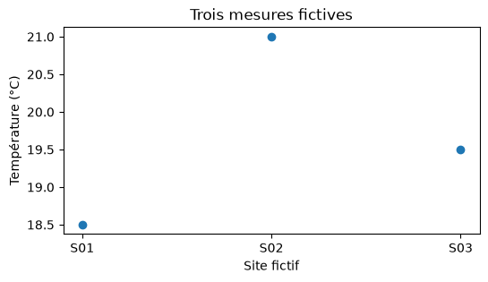
Session 1 - Partie 2
Facultatif : bonus
G
Un premier graphique avec Matplotlib
import matplotlib.pyplot as plt
plt.scatter(
donnees["site"],
donnees["temperature"]
)
plt.xlabel("Site fictif")
plt.ylabel("Température (°C)")
plt.title("Trois mesures fictives")
plt.show()
Chaque point correspond à un site : les deux colonnes donnent sa position sur le graphique.
Pour ajouter S04, utilisez mes_donnees à la place de donnees dans les deux arguments.
36 / 36

